Slide 1
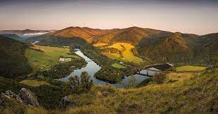
Slovenské Rudohorie

Slide 2
zastarano Slovenské Krušnohorie
plochou najväčšie pohorie Slovenska
krajinná oblasť suprovincie Vnútorné Západné Karpaty.
Stredná časť Slovenského rudohoria - územie (najmä) Volovských vrchov a Stolických vrchov a Revúckej vrchoviny - sa medzi geológmi označuje aj ako Spišsko-gemerské rudohorie.
Pohorie bolo pomenované podľa bohatých zásob nerastných surovín.

Slide 3
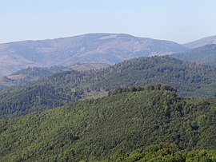
Najvyšší vrch: Stolica (1 476 m n. m.)
dĺžka: cca 140 km
šírka: cca 40 km
rozloha: cca 4 000 km²

